Slide 1
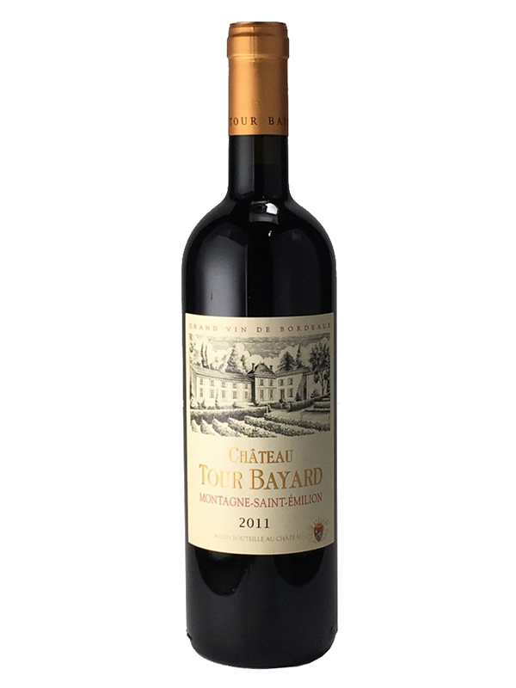
■PRICE CARD
Ch.トゥール・バイヤール
Ch.トゥール・バイヤール
品評会入賞の常連！
ふくよかで骨格のあるタイプ
品評会入賞の常連！
ふくよかで骨格のあるタイプ
原産国：フランス/モンターニュ・
サンテミリオン
生産者：ミラード・ファミリー
品種 ：メルロー/カベルネ・フラン
味わい：赤・辛口・フルボディ
原産国：フランス/モンターニュ・
サンテミリオン
生産者：ミラード・ファミリー
品種 ：メルロー/カベルネ・フラン
味わい：赤・辛口・フルボディ
希望小売価格
5,170
円 (税込)
価格
Ch.トゥール・バイヤール
Ch.トゥール・バイヤール
品評会入賞の常連！
ふくよかで骨格のあるタイプ
品評会入賞の常連！
ふくよかで骨格のあるタイプ
原産国 ：フランス/モンターニュ・
サンテミリオン
生産者 ：ミラード・ファミリー
品種 ：メルロー/カベルネ・フラン
味わい ：赤・辛口・フルボディ
原産国 ：フランス/モンターニュ・
サンテミリオン
生産者 ：ミラード・ファミリー
品種 ：メルロー/カベルネ・フラン
味わい ：赤・辛口・フルボディ
希望
小売
\4,700 (税込 \5,170)
価格
Ch.トゥール・バイヤール
Ch.トゥール・バイヤール
品評会入賞の常連！ふくよかで骨格のあるタイプ
品評会入賞の常連！ふくよかで骨格のあるタイプ
モンターニュ・サンテミリオンのリチャード家は、ミラード家の愛娘エロディが嫁いだファミリーシャトー。2つの名家が手をとり合い更なる飛躍を遂げました。葡萄は減農薬で栽培され、厳密に選果しワイン造りを行っています。口当たりは柔らかくチョコレートや紅茶のニュアンスを感じる味わいです。
モンターニュ・サンテミリオンのリチャード家は、ミラード家の愛娘エロディが嫁いだファミリーシャトー。2つの名家が手をとり合い更なる飛躍を遂げました。葡萄は減農薬で栽培され、厳密に選果しワイン造りを行っています。口当たりは柔らかくチョコレートや紅茶のニュアンスを感じる味わいです。
原産国 ：フランス/モンターニュ・サンテミリオン
生産者 ：ミラード・ファミリー
品種 ：メルロー/カベルネ・フラン
味わい ：赤・辛口・フルボディ
原産国 ：フランス/モンターニュ・サンテミリオン
生産者 ：ミラード・ファミリー
品種 ：メルロー/カベルネ・フラン
味わい ：赤・辛口・フルボディ
希望
小売
\4,700 (税込 \5,170)
価格

